Slide 1


Областное государственное бюджетное
учреждение дополнительного
профессионального образования «Учебно-методический центр развития социального обслуживания»
Центр Ресурсного Сопровождения СО НКО
Материалы всероссийского конкурса
«РЕКЛАМА БУДУЩЕГО»
Номинация: «Лучшие практики
информационной поддержки»»

Slide 2
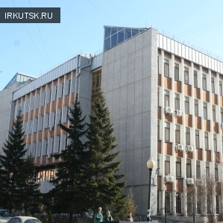
Новый подход в регулировании сферы
социального обслуживания
В соответствии с Федеральным законом «О некоммерческих организациях» органы государственной власти и органы местного самоуправления оказывают системную поддержку социально ориентированным некоммерческим организациям в приоритетном порядке, включая финансовую, имущественную, информационную, консультационную поддержку, а также поддержку в области подготовки, переподготовки и повышения квалификации работников и добровольцев социально ориентированных некоммерческих организаций.
Создание условий для организационной работы СО НКО в системе социального обслуживания Иркутской области – одна из важных задач в регионе.

Slide 3
Учебно-методический центр – это инновационное учреждение, обеспечивающее реализацию идей развития СО НКО в системе социального обслуживания населения в Иркутской области.
С целью информационного сопровождения некоммерческих организаций по предоставлению социальных услуг министерством социального развития, опеки и попечительства Иркутской области в 2016 году было принято решение об организации на базе областного государственного бюджетного учреждения дополнительного профессионального образования «Учебно-методический центр развития социального обслуживания» Школы НКО, а затем и центра ресурсного сопровождения СО НКО.

Slide 4
Приоритетные направления деятельности
по информационному сопровождению СО НКО
На площадке Учебно-методического центра в 2016-2019 годах проводились информационные семинары по организации социального обслуживания населения в Иркутской области с целью разъяснения законодательного и организационного аспектов деятельности социально-ориентированных некоммерческих организаций и предпринимателей в социальной сфере.
Семинары проходили как в очном формате, так и в онлайн- режиме. Участники могли получить ответы на все интересующие их вопросы.

Slide 5
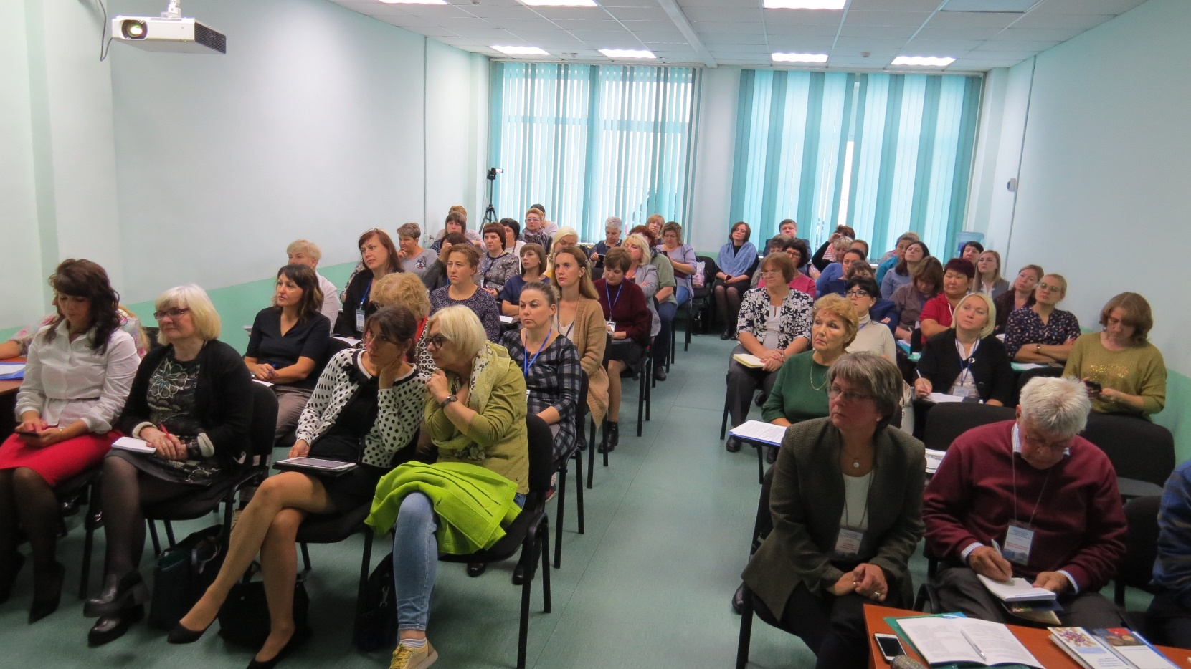
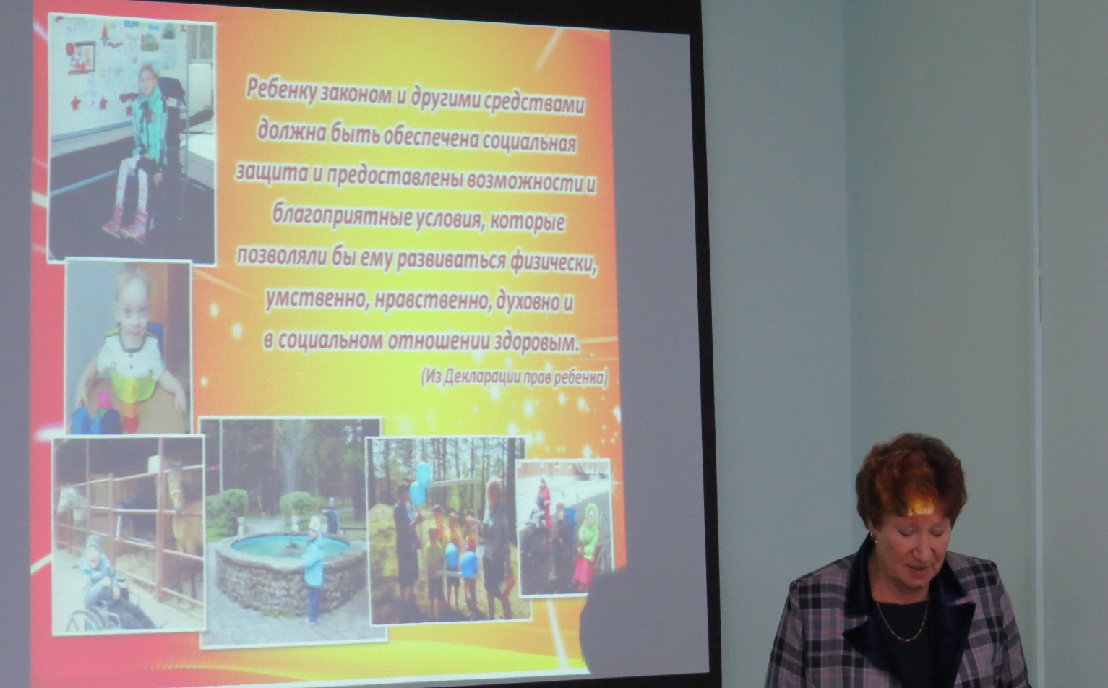

Slide 6
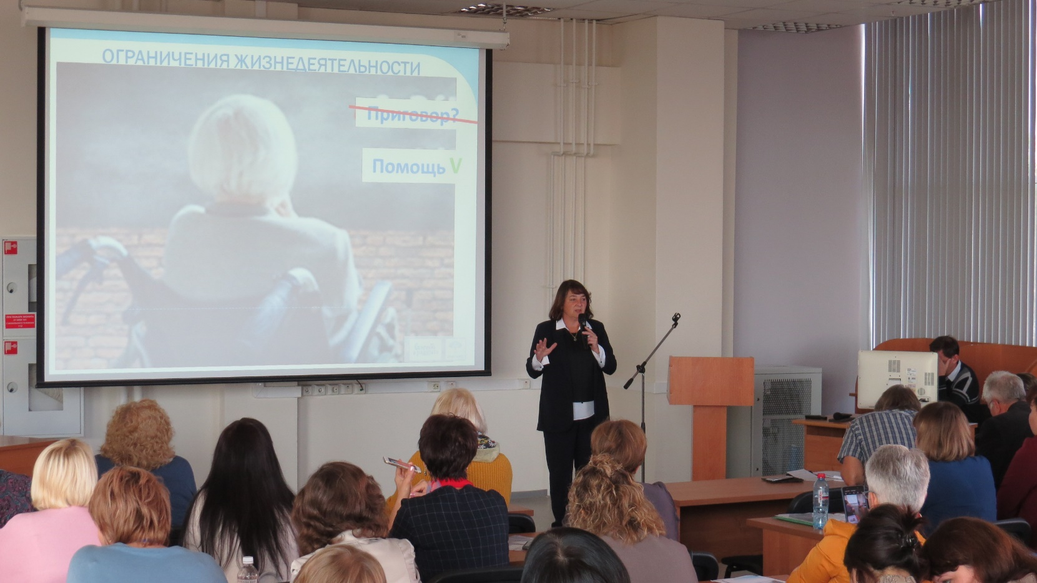

Slide 7
Информационно-методическое сопровождение
некоммерческих организаций
по вхождению в реестр поставщиков социальных услуг
Открытость и доступность информации.
Подготовка и рассылка методических материалов по вопросам применения ФЗ-442 «Об основах социального обслуживания граждан в Российской Федерации».
Формирование и рассылка информационно-методических материалов о социальном обслуживании граждан, социальном волонтерстве, о сопровождаемом проживании, о проведении тематических семинаров/вебинаров и других информационных материалов социально ориентированным некоммерческим организациям на 118 электронных адресов.
Хранение и обработка персональных данных.

Slide 8

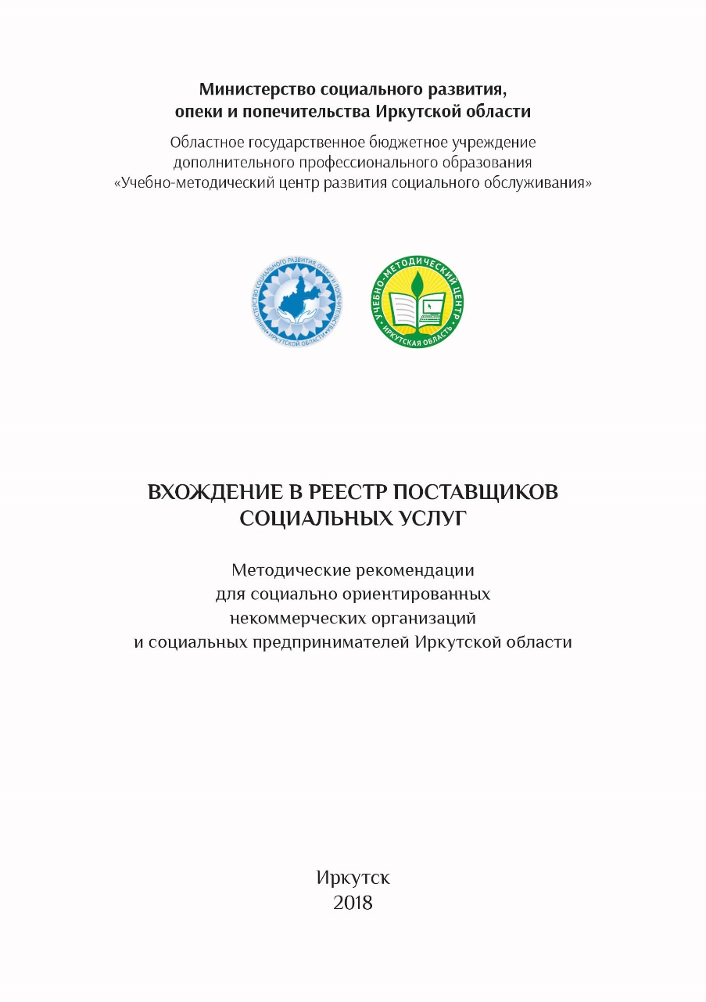
Разработка и издание методических рекомендаций по вхождению в реестр поставщиков социальных услуг

Slide 9
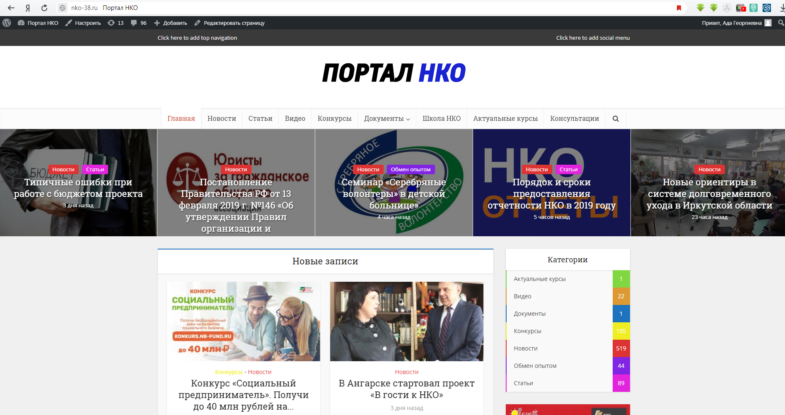
Сайт для социально ориентированных некоммерческих организаций
Иркутской области «Портал НКО»

Slide 10
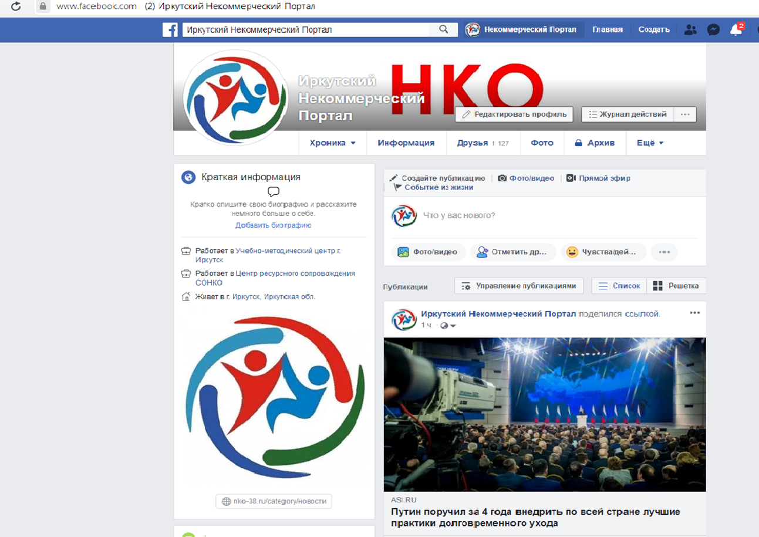
Страница в социальной сети «Facebook»
«Иркутский некоммерческий портал»

Slide 11
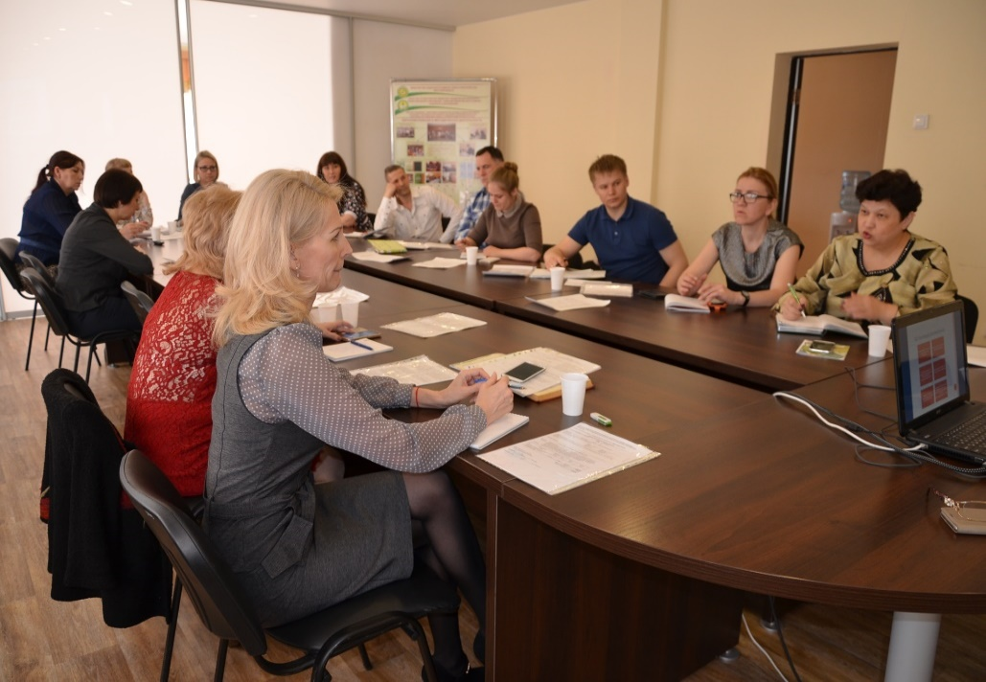
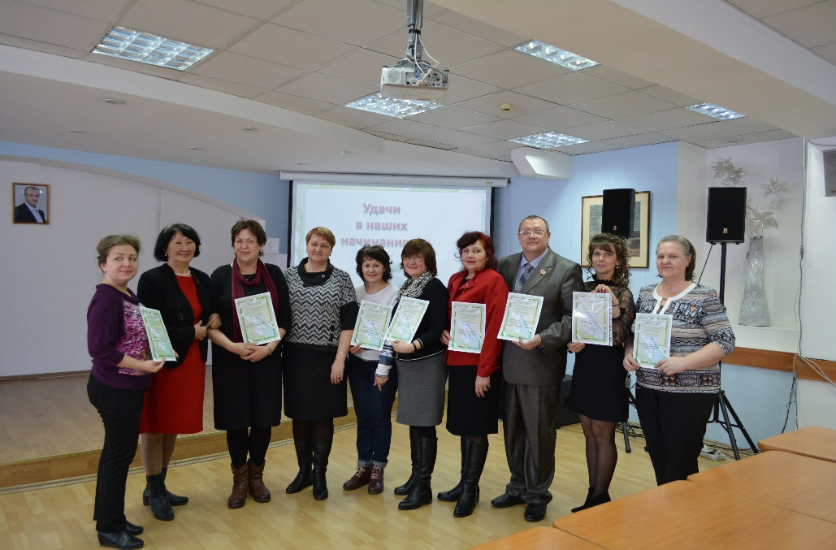
Акселерационная программа для СО НКО - поставщиков социальных услуг
Участники акселерационной программы - 17 некоммерческих организаций Иркутской области.
Восемь - победители регионального конкурса проектов СО НКО по формированию рыночной модели системы социального обслуживания.
Серия практико-ориентированных семинаров.
Постсеминарские консультации.
Курсы повышения квалификации по программе «Актуальные вопросы деятельности социально ориентированных некоммерческих организаций - поставщиков социальных услуг».
Информационное и профессиональное взаимодействие с участниками конкурса осуществляется по настоящее время.
Размещение информации о проектах в сети «Интернет».

Slide 12
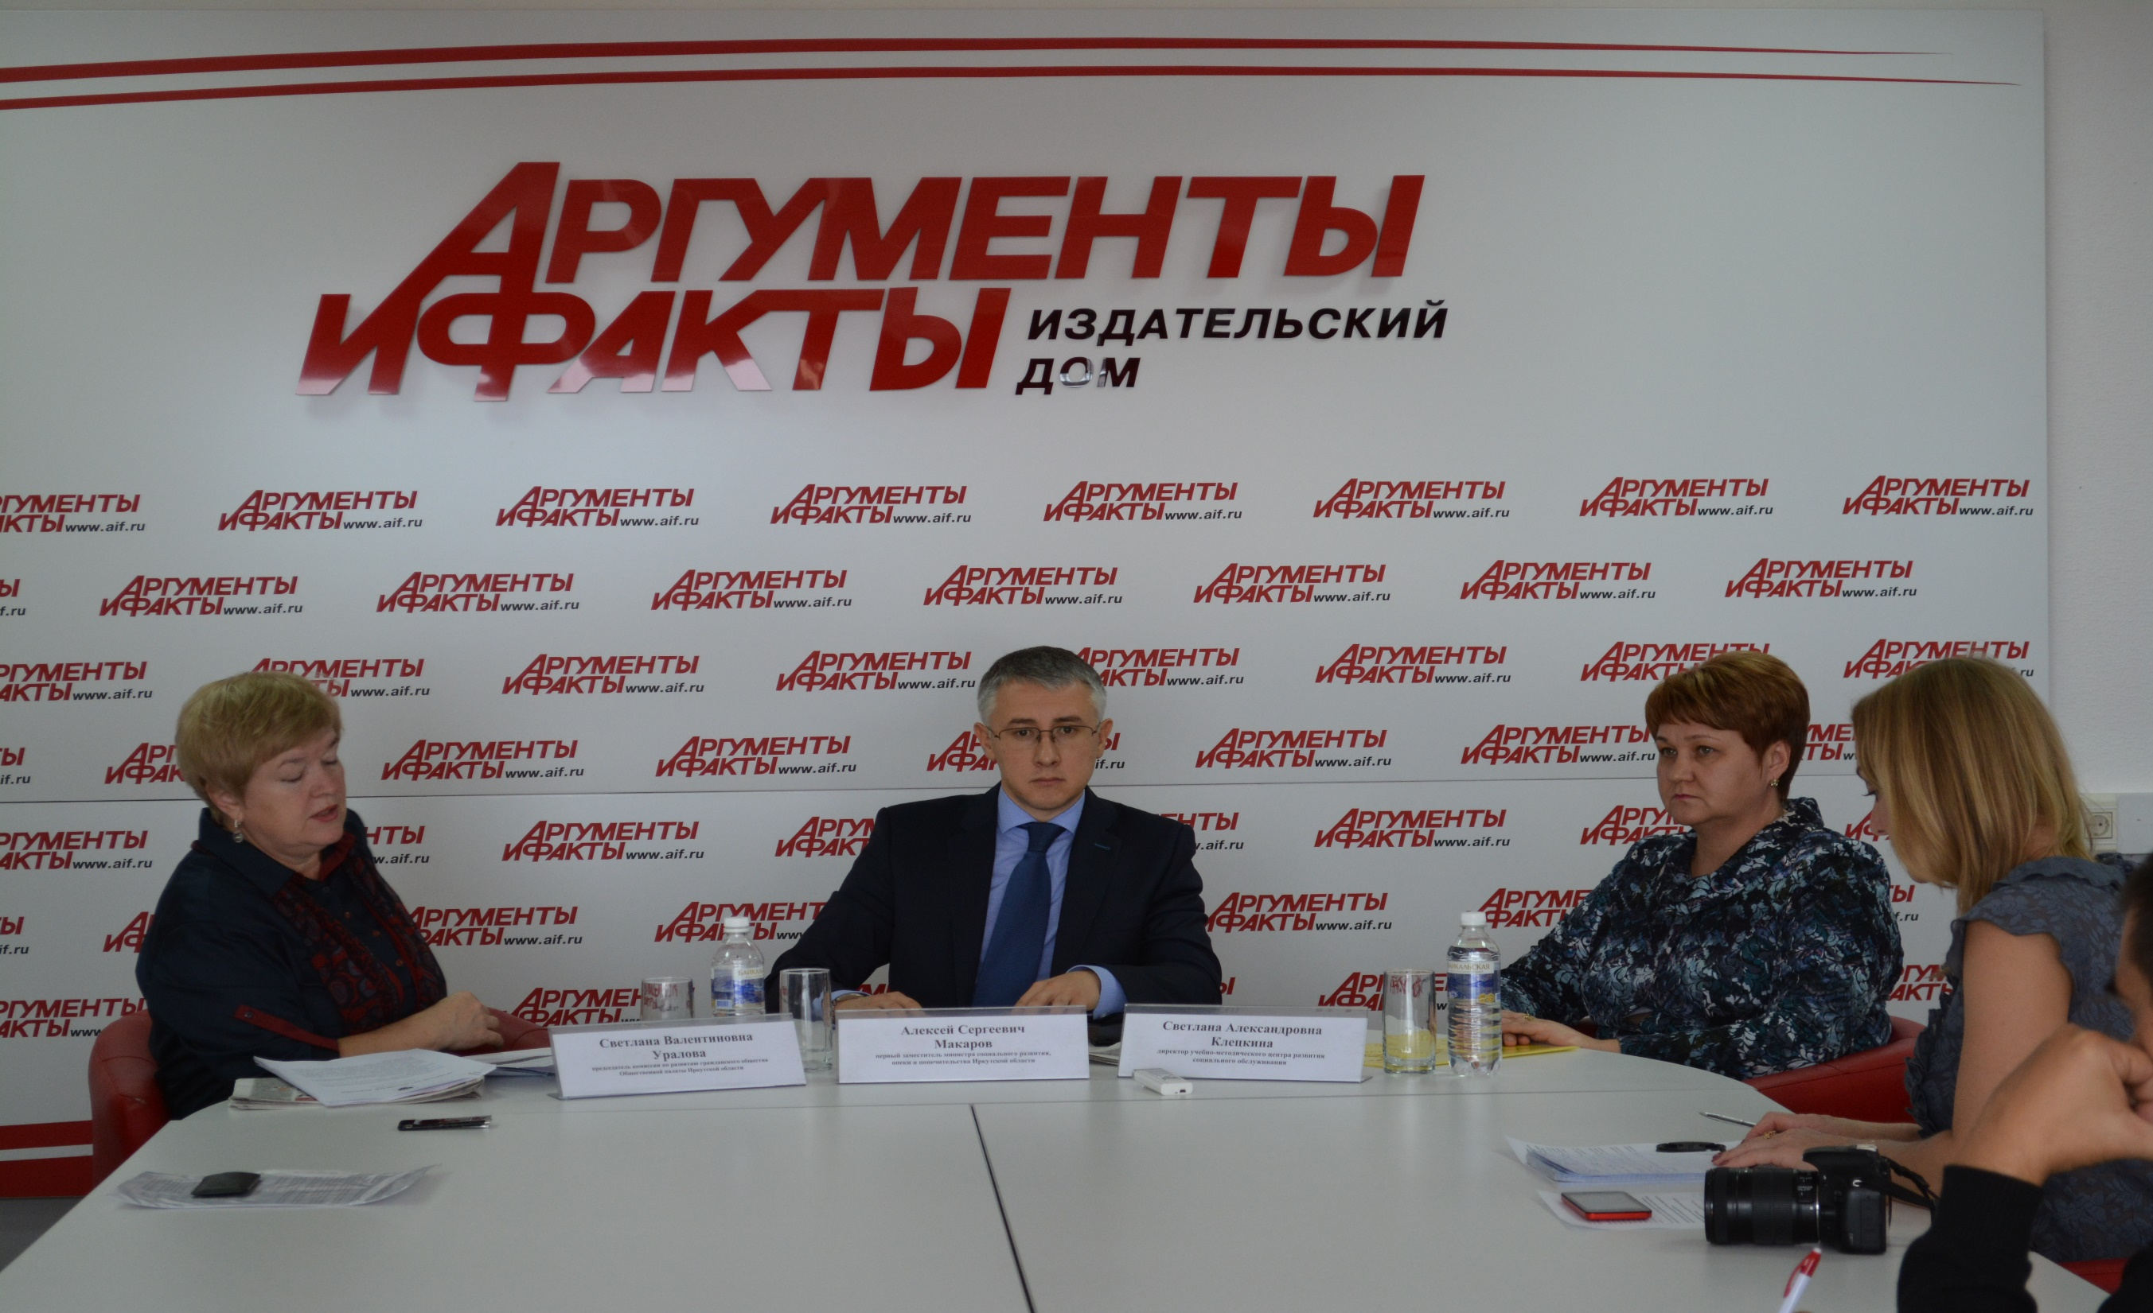

Slide 13

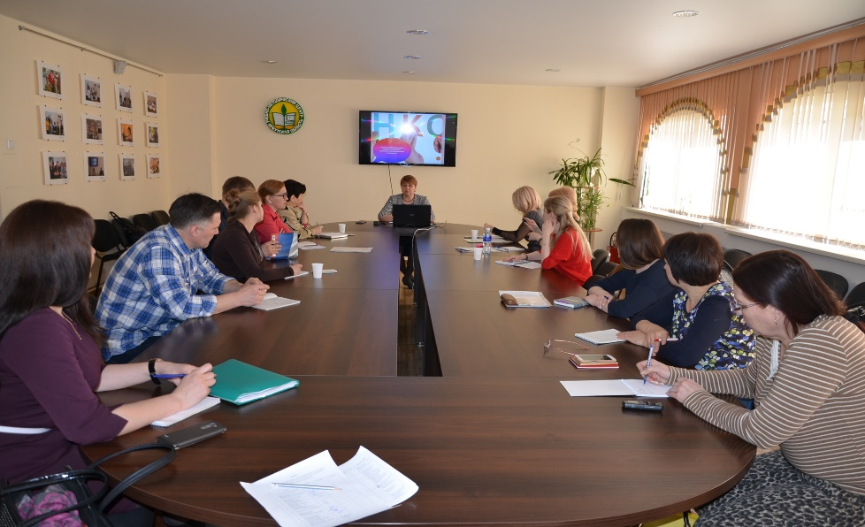
Принципы работы с СО НКО
Открытость - информация для руководителей и сотрудников некоммерческих организаций должна быть открытой.
Конкуренция - один из основополагающих принципов формирования кадрового потенциала для некоммерческого сектора.
Активность - для успешного формирования компетенций специалистов некоммерческого сектора экономики.

Slide 14
Оказание СОНКО информационной поддержки по темам:
Оказание СО НКО информационной поддержки по темам:
Формы социального обслуживания, виды социальных услуг
Документооборот при предоставлении социальных услуг
Привлечение волонтёров и добровольцев
.
Формы социального обслуживания, виды социальных услуг.
.
.
Содействие в оформлении проектов (для участия в конкурсах).
Документооборот при предоставлении социальных услуг.
Тарифы на социальные услуги.
Консультации при формировании заявки на участие в конкурсе грантов.
Требования к стационарным условиям для лиц БОМЖ в соответствии с СанПиН.
Обобщение и популяризация лучших практик.
Проектная деятельность.
Привлечение волонтёров и добровольцев.

Slide 15
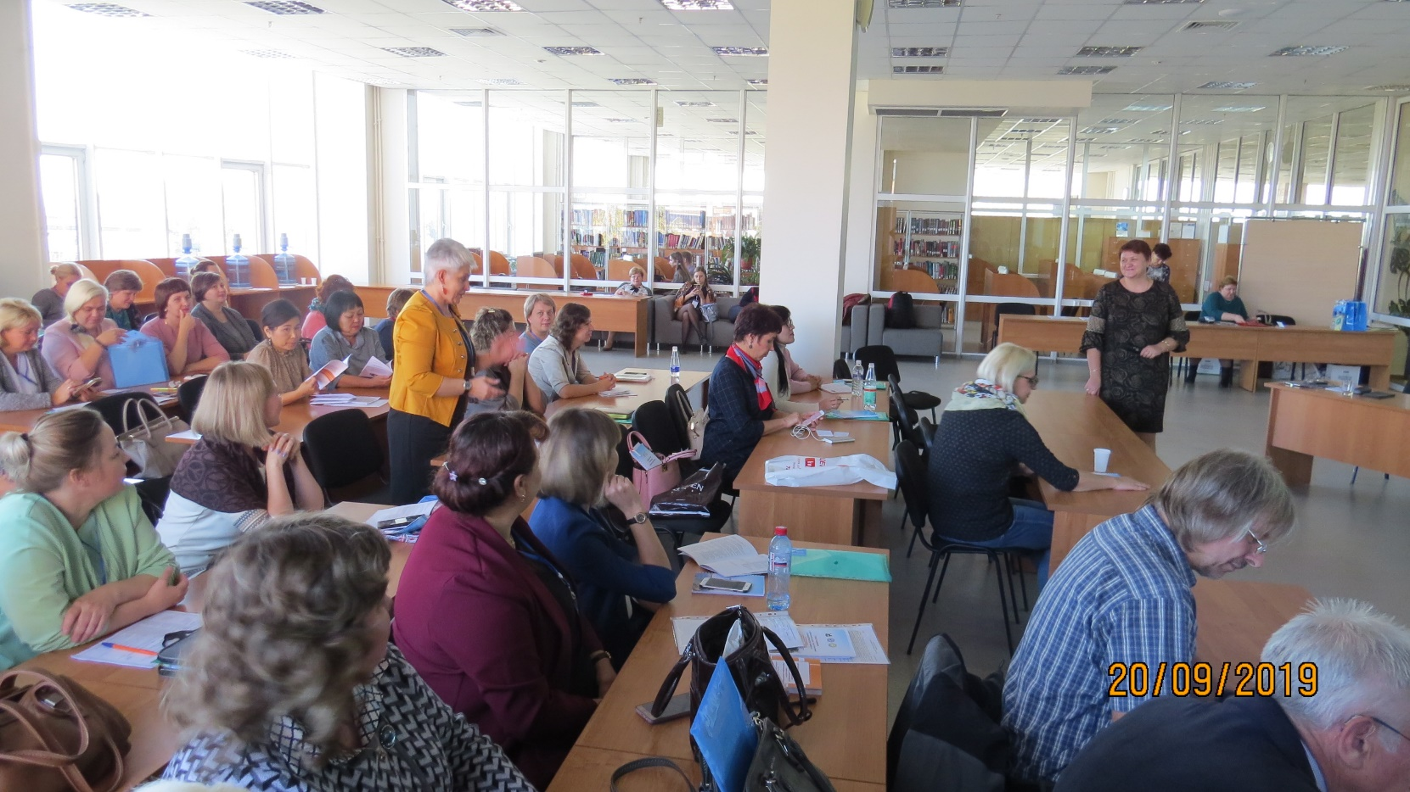

Slide 16
Ключевые результаты в цифрах
Информационной и консультационной поддержкой воспользовались более 800 раз (представители социально ориентированных некоммерческих организаций, государственных учреждений, муниципальных образований, инициативные граждане, предполагающих создание СО НКО).
84 социально ориентированных некоммерческих организаций получили информационную, консультационную, методическую поддержку.
Состоялось 27 информационно-образовательных мероприятий, в том числе:
4 практико-ориентированных семинара в рамках реализации акселерационной программы.
23 семинара для руководителей и представителей социально-ориентированных некоммерческих организаций.
Предоставление по запросам СО НКО возможности проведения деловых встреч в аудиториях Учебно-методического центра и участие в них в качестве консультантов.

Slide 17
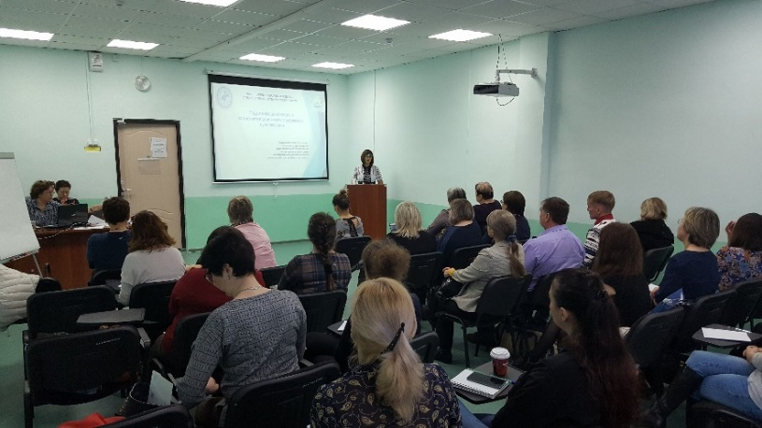
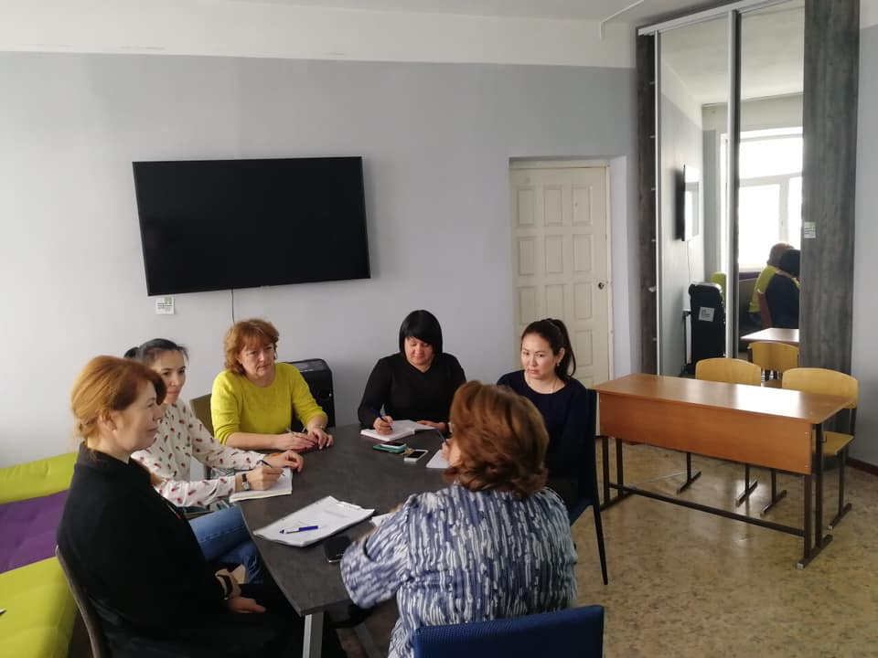
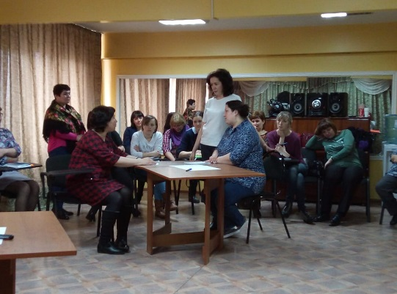
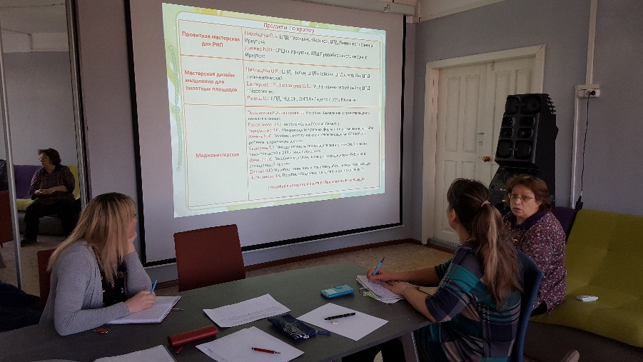
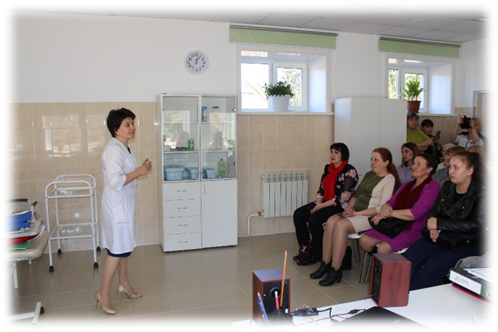
Привлечение СО НКО к реализации инновационных проектов
Региональные инновационные площадки

Slide 18

Проект «Байкальская платформа социальной работы» по направлению:
«Социальное обслуживание и социальное сопровождение граждан пожилого возраста и инвалидов: российский и зарубежный опыт»

Slide 19
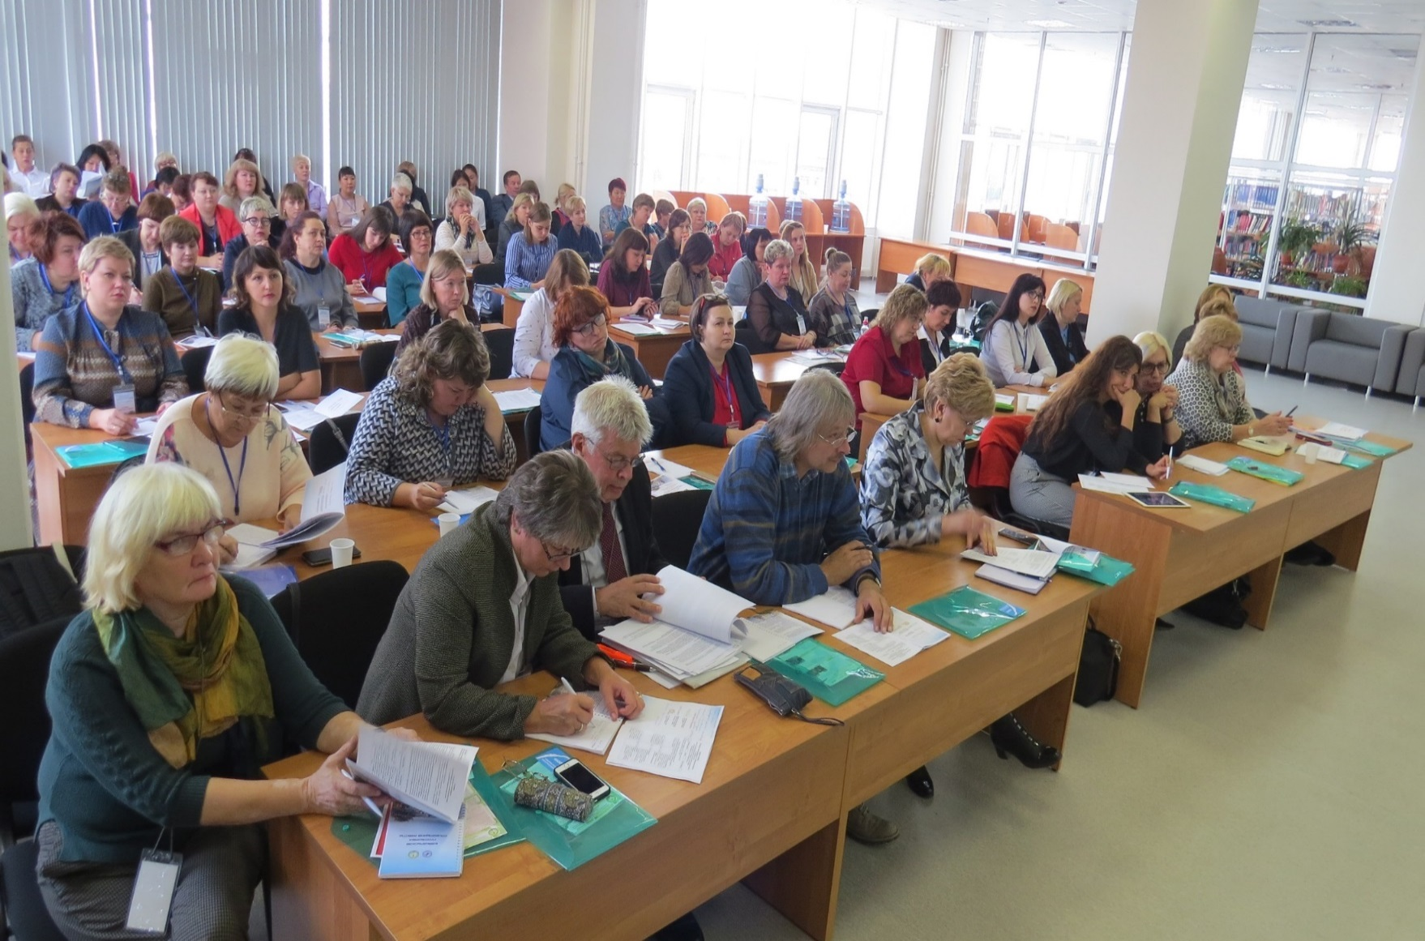
Байкальская платформа – это новый формат информационной и методической работы, который второй год собирает более 100 участников, в том числе руководителей и специалистов некоммерческих общественных организаций, предоставляющих социальные услуги и социальное сопровождение людям пожилого возраста, инвалидам и детям-инвалидам.

Slide 20
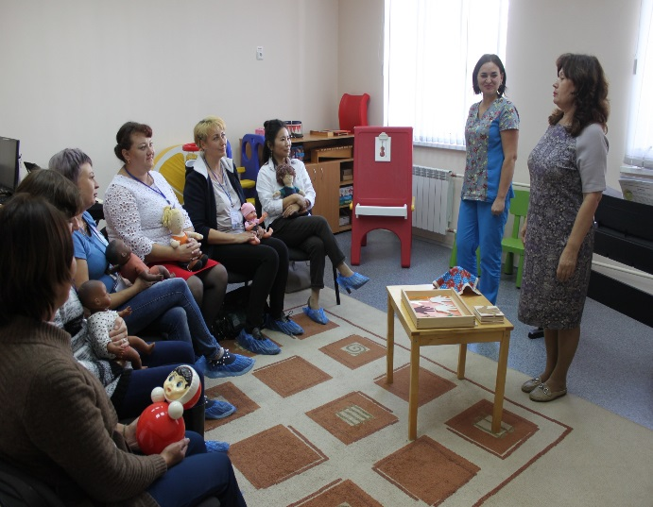
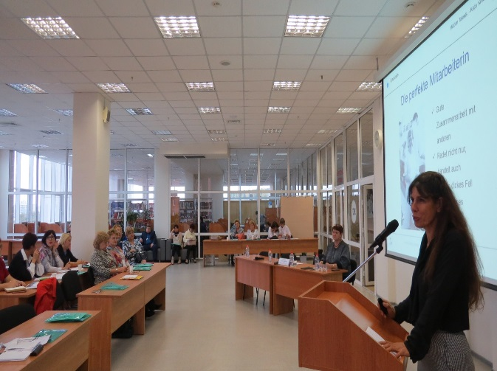
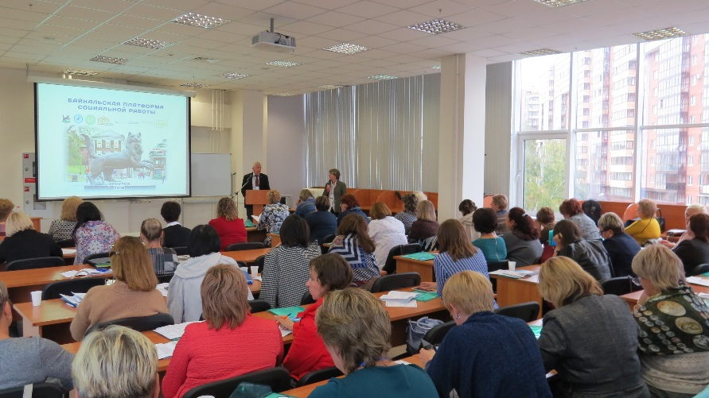
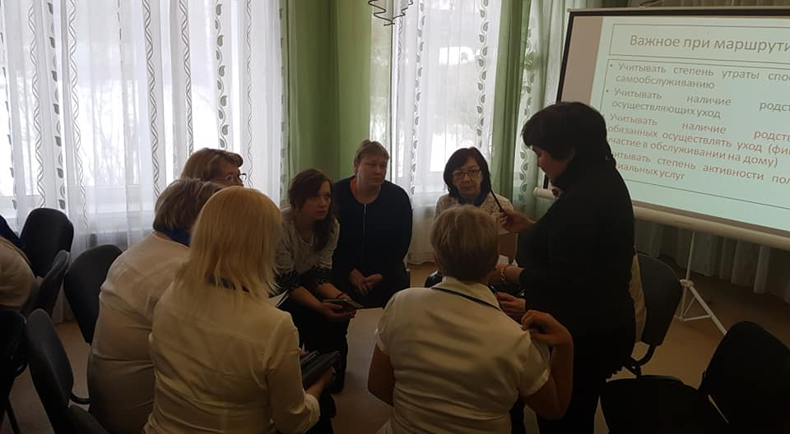
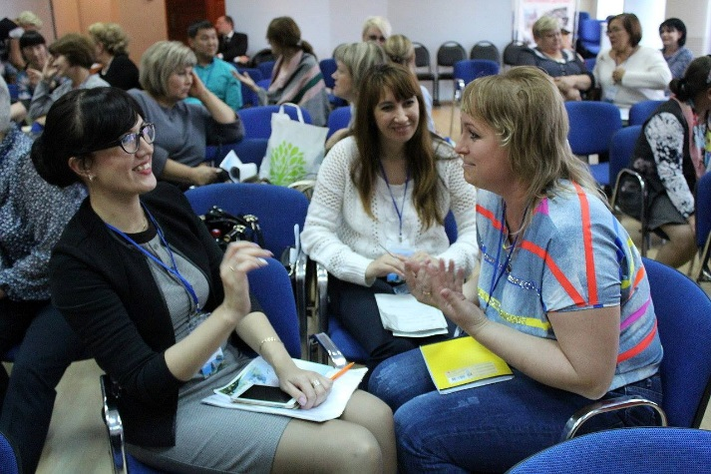
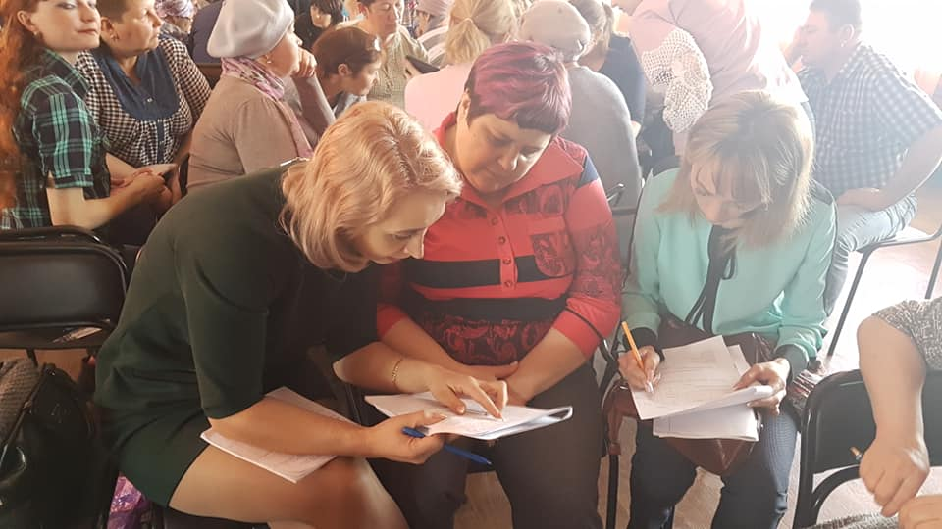
В процессе работы Байкальской платформы используются различные типы доведения информации: лекции, практикумы, семинары, практические площадки, мастер-классы.
Формы организации: индивидуальные, парные, групповые и коллективные.

Slide 21
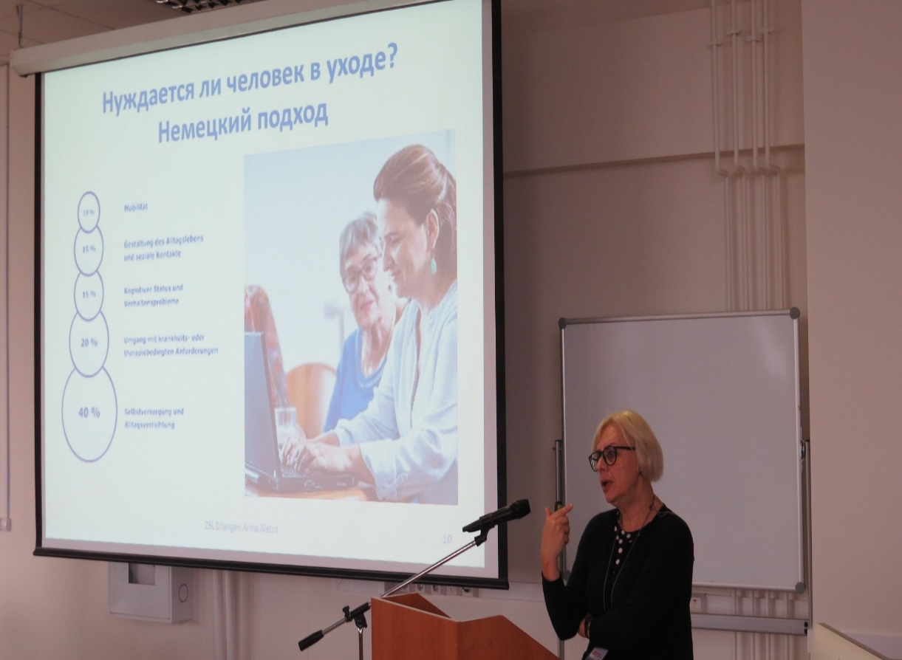
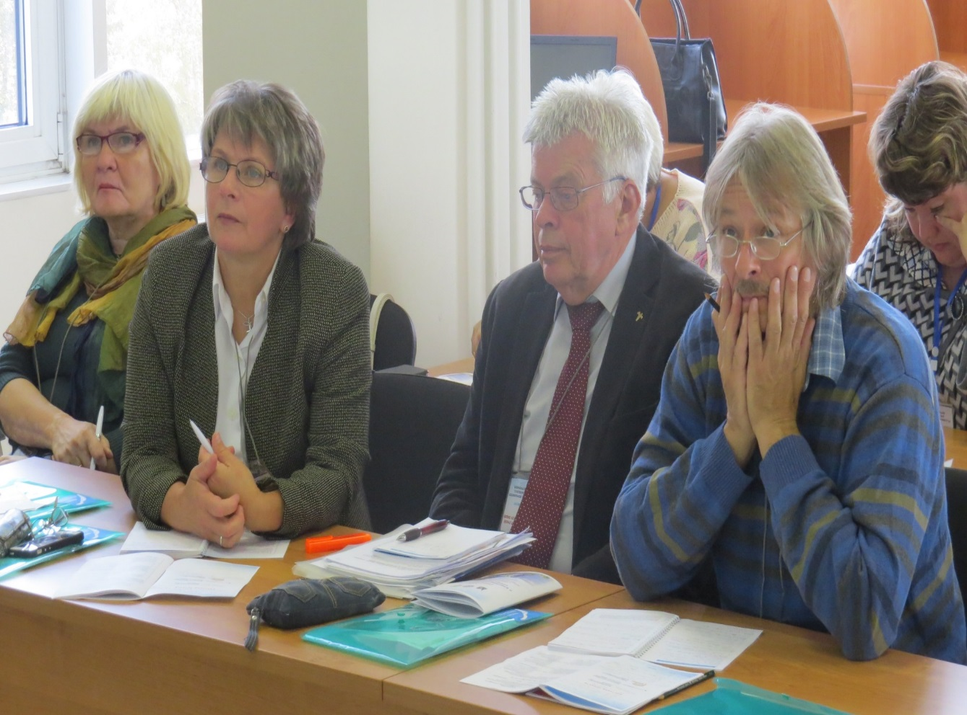
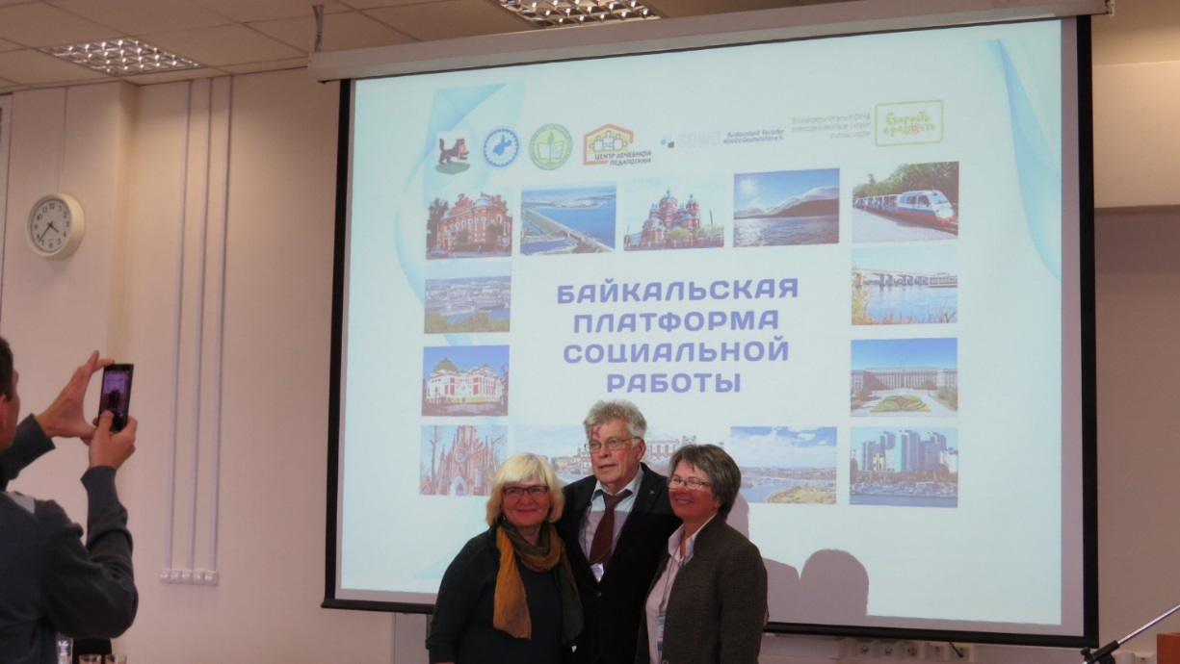
В мероприятии участвовали зарубежные гости, которые поделились информацией об опыте работы в сфере социального обслуживания за рубежом.
В качестве ведущих экспертов – лучшие преподаватели и практики России и Германии.

Slide 22
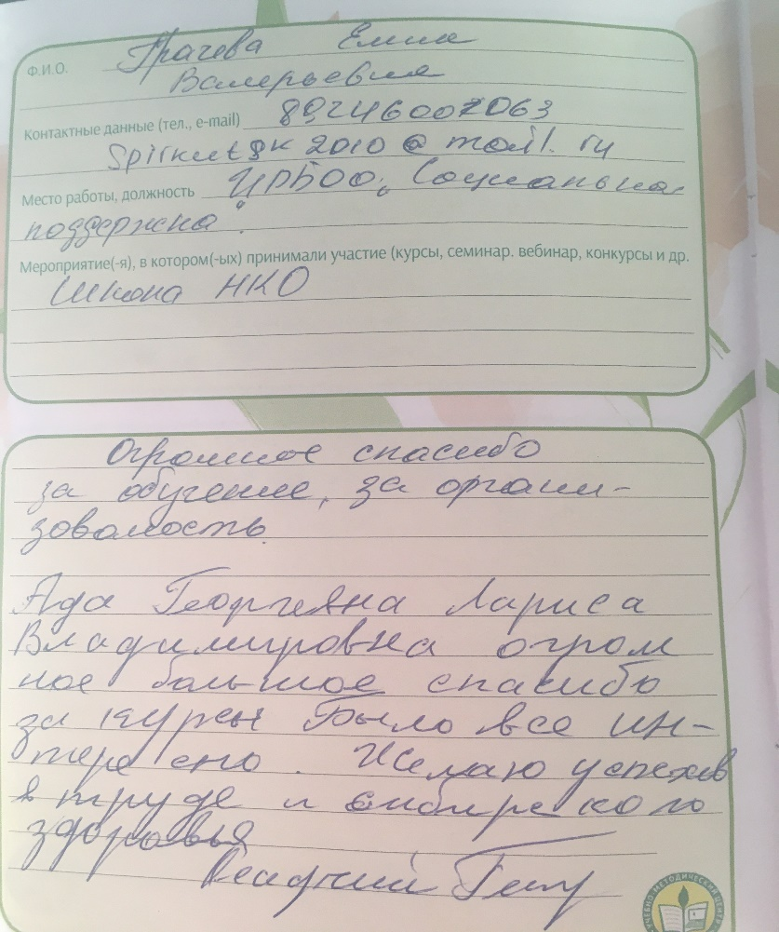
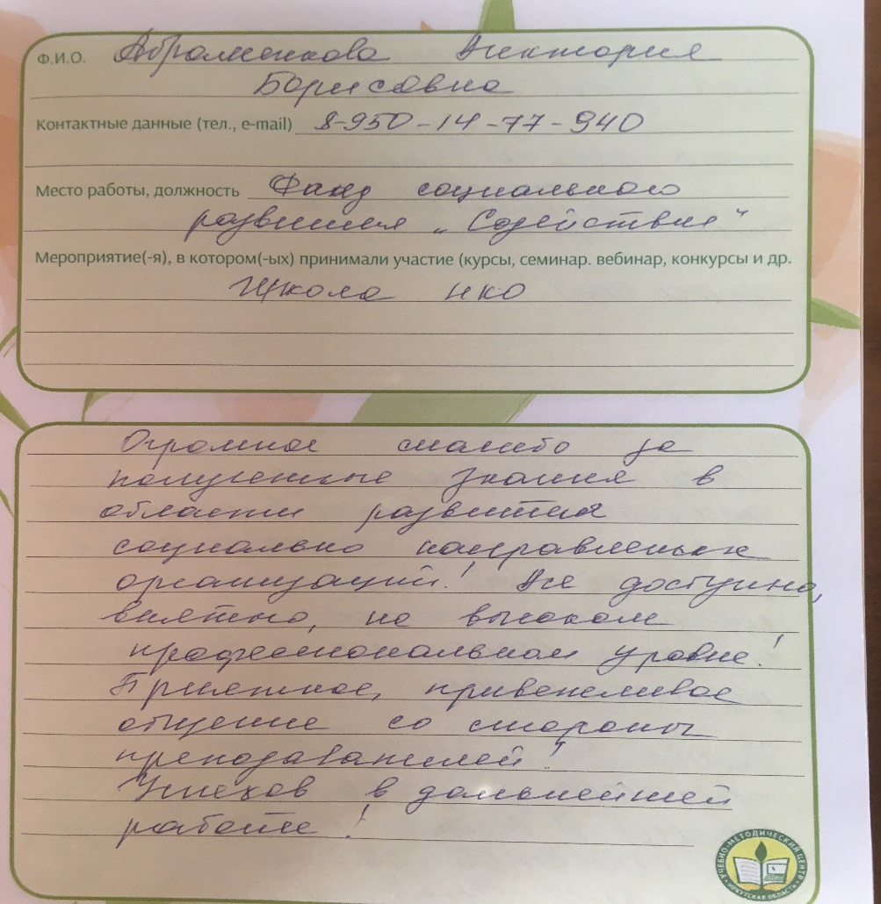
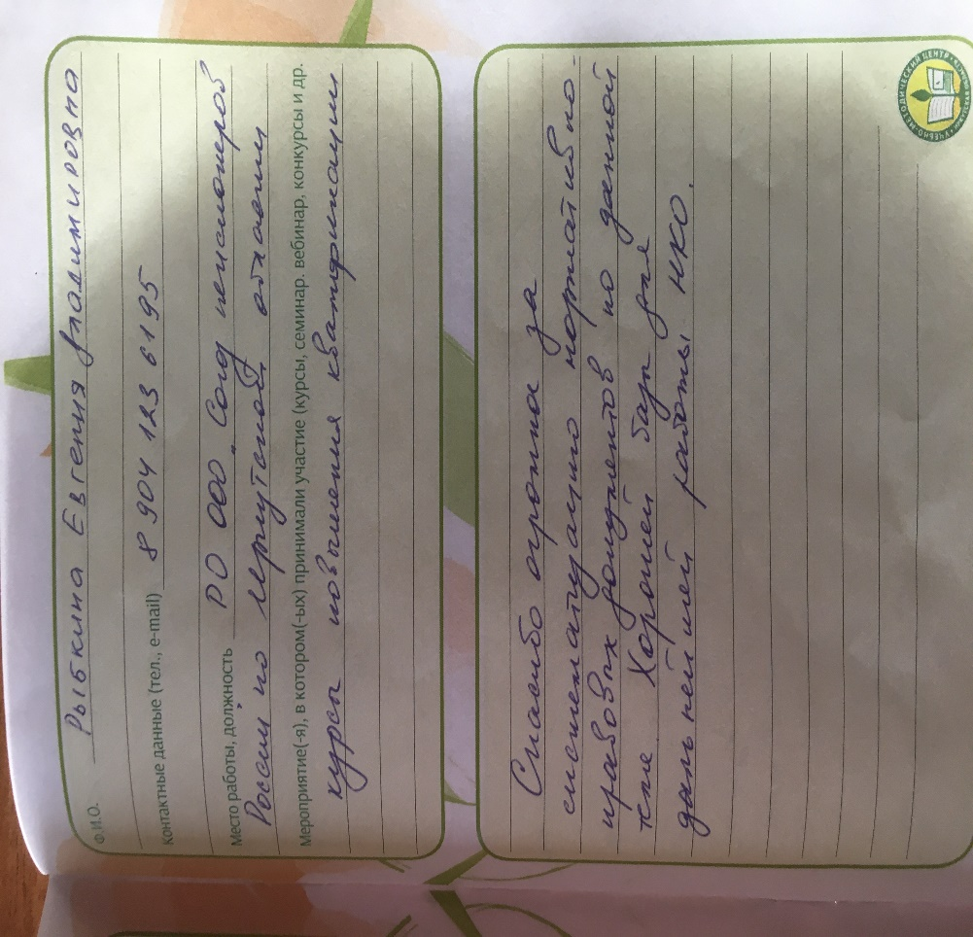

Slide 23
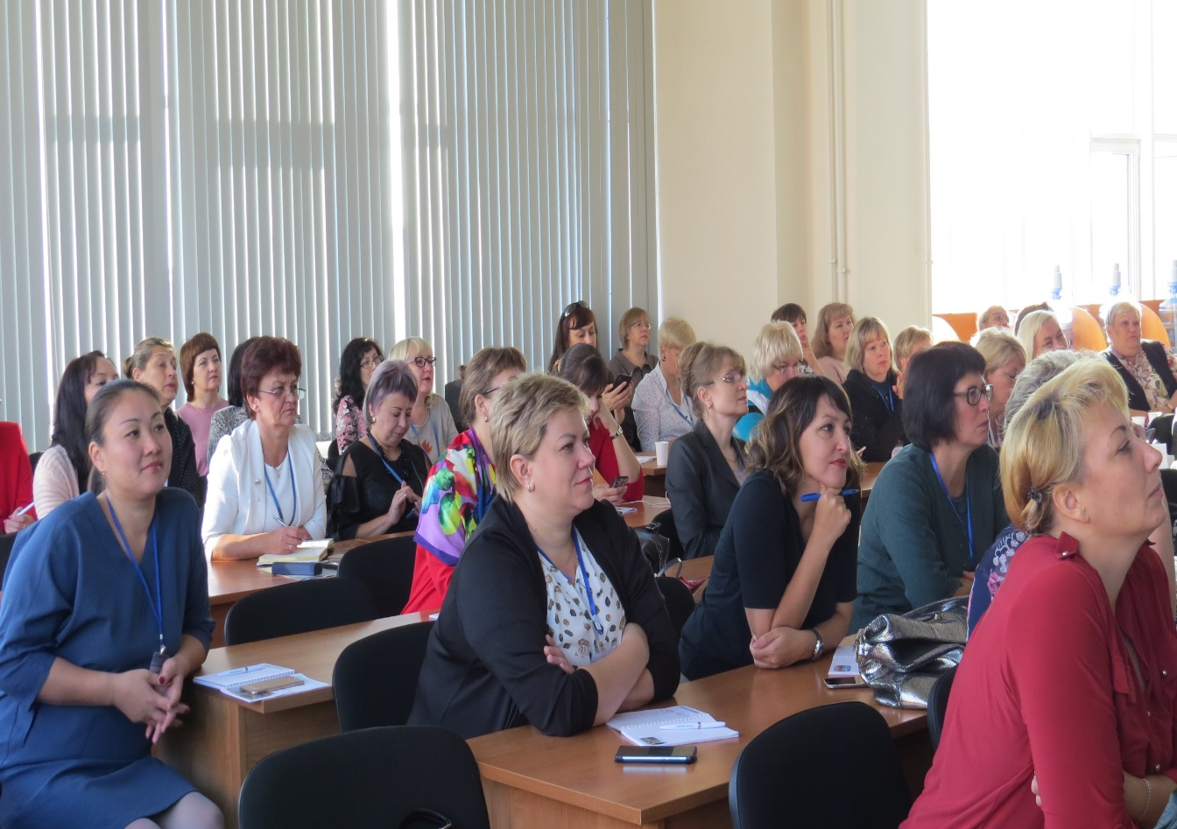
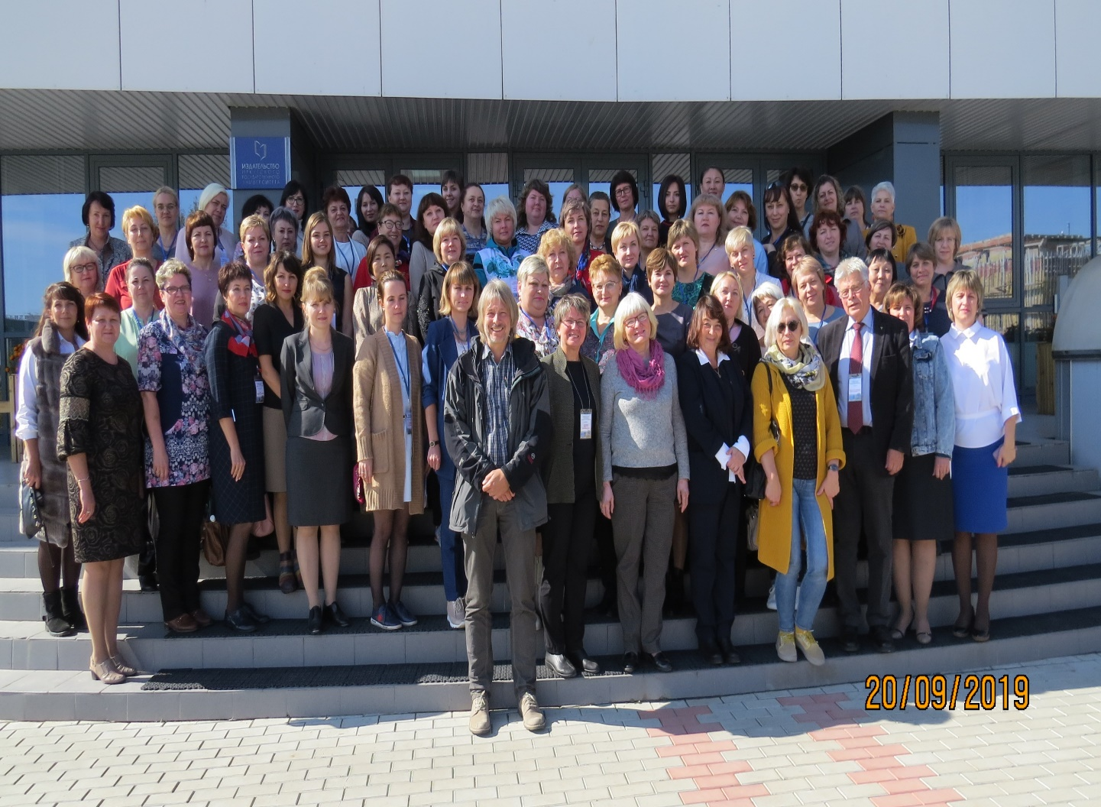
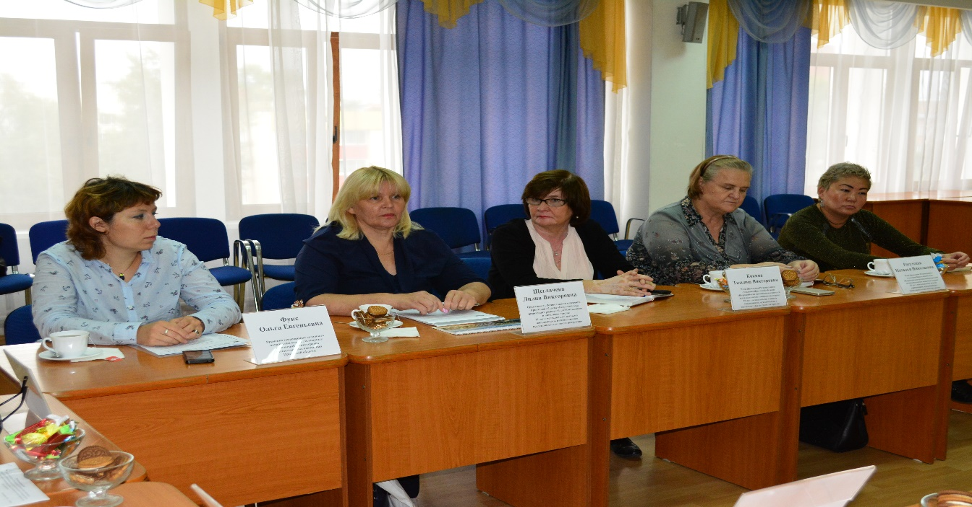

Slide 24
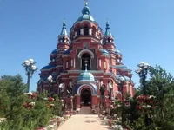
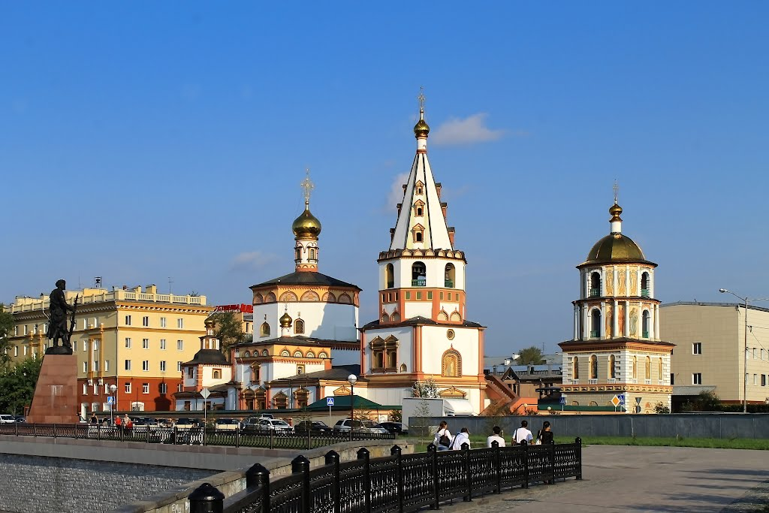
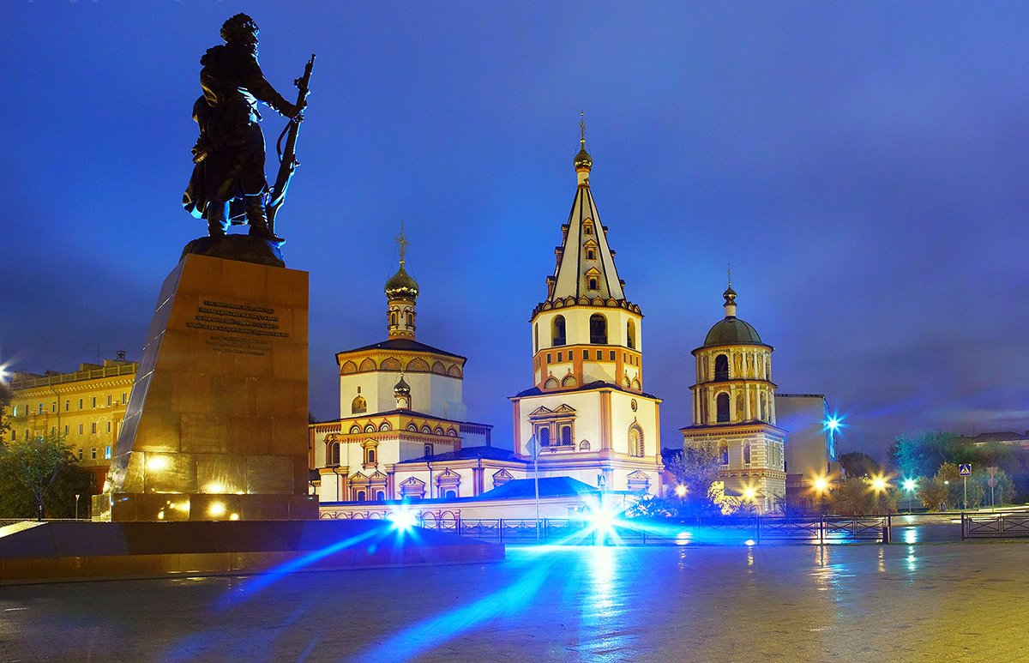

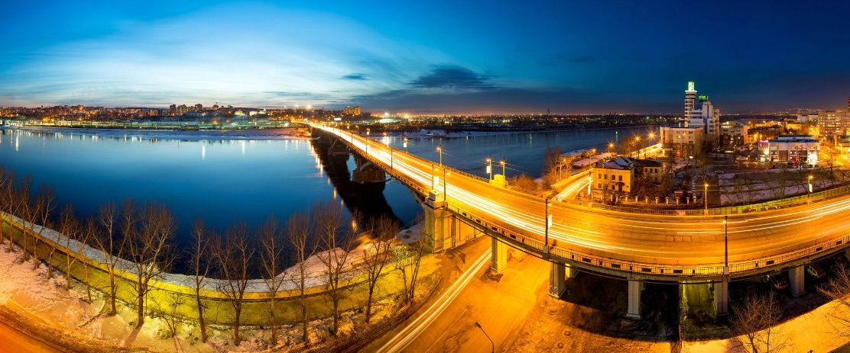

Учебно-методический центр
г. Иркутска
благодарит за внимание!

